Slide 1
华为MDB赞助 申请&核销流程

Slide 2
申请
营销活动策划报告（议程、预算之类的都在里面）
邀请函
邀请名单（内容必须全部填写）
注意
务必提前一个月申请
本地/半天的会议不可含住宿
华为对邀请客户的职位可能会审核
礼品费用人均不能超200，华为logo不能印在礼品上（做贴纸）

Slide 3
核销
营销活动总结报告（填全）
照片——能够展示宣讲主题、华为Logo或横幅等华为元素、宣讲人、以及现场人数等；能够从不同维度展示活动实际发生的各类费用（如场地、广告、营销资料、餐饮等）
机会点（必须全部填写）
签到表
实际参会名单（和预邀请名单表格一样）
酒店水单（包括房间、会议、茶歇、餐饮，酒店相关预算的金额都要在里面体现）
各类发票或水单（体现出实际消费，开给第三方的也要提供，礼品需要发票明细和订单截图）

Slide 4
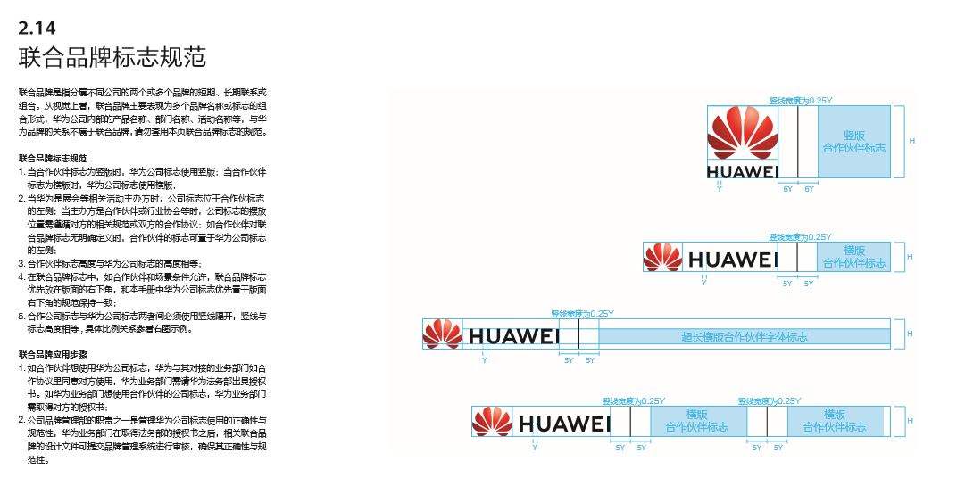
联合营销物料logo规范

Slide 5

Thank You!

